Slide 1
编译原理与技术 第五章 语法制导翻译+语义分析
山东大学软件学院
2022
Notes:
《Programming Language Pragmatics-4th ed.-2015-by Michael L. Scott 》第4章讲解的更简洁。

Slide 2
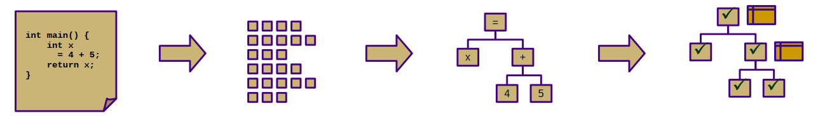

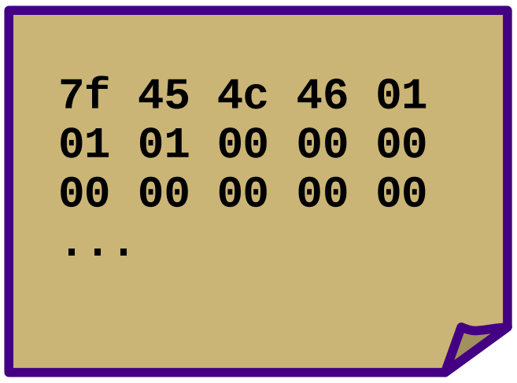
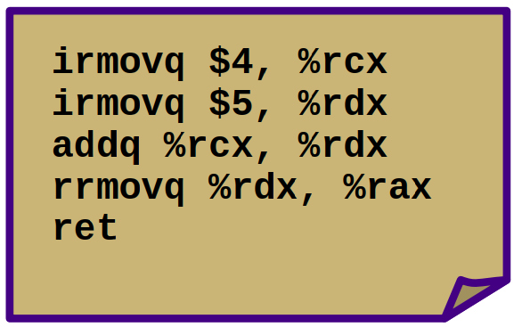
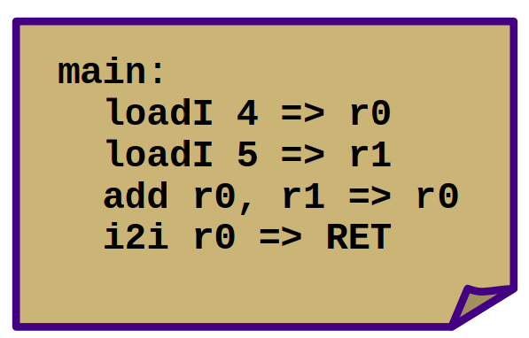
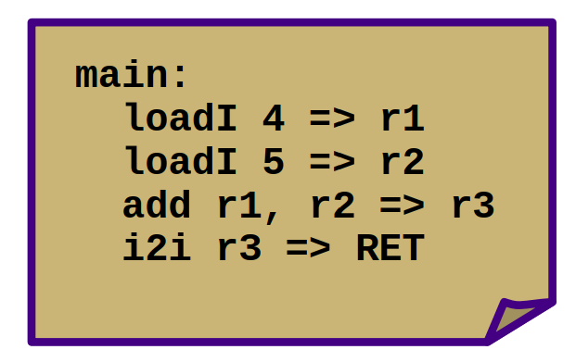
编译器的结构
Decorated-AST
Symbol-table
source code
tokens
AST
Lexing
Parsing
Semantic
Analysis
IR code Generation
machine code
assembly code
optimized IR code
IR code
Assembling
Assembly code
Generation
IR code Optimization
1

Slide 3
已做了什么，还要做什么
根据正则文法，从字符流中分离出一个一个lexeme，并构建了token流
检查了token流是否符合上下文无关文法
尚未构建AST，也未检查上下文相关的语义规则
是否有未定义就使用的变量？
是否有变量被重复定义？
函数的实参与形参个数一致吗？类型一致吗？返回值满足类型要求吗？
表达式中的运算满足类型要求吗？比如“字符串$x$与整数$y$相加”这样的错误检查出来了吗？
……
Notes:
在学习这一章内容的时候，建议先读一读《Compiler Construction Principles and Practice》（ by Kenneth C. Louden）这本书第258页的二、三两段话。这两段话阐述了AST的必要性及作用，采用AST也正是当前很多实际编译器和编译器生成器采用的技术路线。相对照，龙书仅仅将AST的构建作为语法制导翻译的一个应用实例来讲述。

Slide 4
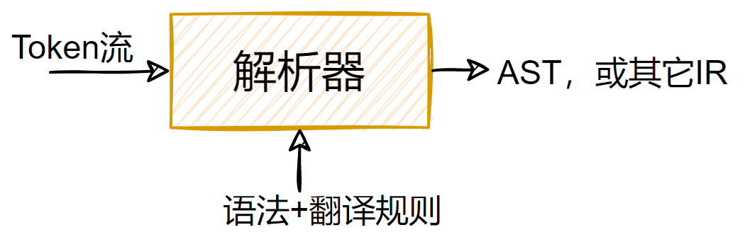
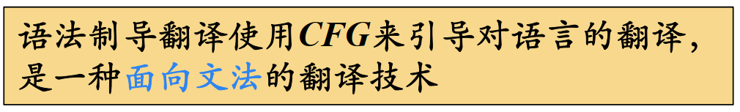
语法制导翻译技术
语法制导翻译技术有何用
1. 引论
3. 词法分析
4. 语法分析
5. 语义分析
6. 中间代码生成
7. 运行时环境
8. 代码生成
9. 优化
语法制导翻译
(Syntax-directed translation)
Notes:
前一章，我们能够检查源代码的语法是否valid，这个检查过程是借助parse tree来完成的。虽然声称语法分析阶段的输出是AST，但是，我们还未真正的构建AST。构建AST涉及token流到AST的translation，这是语法制导翻译的其中一部分内容。在本章（chapter 5），我们会系统学习语法制导翻译，作为其中一部分内容，会回答如何从token流获得AST，我们会看到这个过程用到attribute grammar的内容。另外，语法制导翻译还会涉及decorated AST，类型检查、scoping等等内容。这将为完成从decorated AST到下一个 (lower) level 的IR (如LLVM TAC) 做好准备。
关于这一段文字的阐述，参考：http://didattica.cs.unicam.it/old/doku.php?id=didattica:magistrale:flc:ay_1617:main

Slide 5
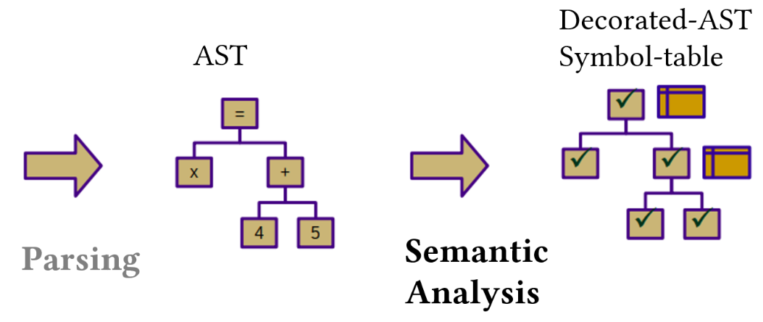
本章内容
语法制导翻译
抽象语法树(AST)
类型和作用域

Slide 6
语法制导翻译的基本思想
如何表示语义信息？
为CFG中的文法符号设置语义属性，以表示其对应的语义信息
如何计算语义属性的值？
通过语义规则来计算文法符号的语义属性值，而语义规则与文法符号所在的产生式(语法规则)相关联
对于给定的输入串x，构建x的语法分析树，当应用某个产生式时，就利用与之关联的语义规则来计算分析树中相关结点的语义属性值
制定与执行语义规则
语法制导定义(Syntax-Directed Definitions, SDD)
语法制导翻译方案(Syntax-Directed Translation Scheme, SDT)

Slide 7
语法制导定义(SDD)
SDD是对CFG的推广
将文法符号和语义属性相关联，按照需要来确定各个文法符号需要哪些属性
将每个产生式和一组语义规则相关联，这些规则用于计算该产生式中各文法符号的属性值
如果X是一个文法符号，a是X的一个属性，则用X.a表示属性a在某个标号为X的分析树结点上的值
例子：
产生式 | 语义规则
(1) L → E$ (2) E → E₁ + T (3) E → T (4) T → T₁ * F (5) T → F (6) F → ( E ) (7) F → digit | L.val = E.val E.val = E₁ .val + T.val E.val = T.val T.val = T₁ .val ×F.val T.val = F.val F.val = E.val F.val = digit.lexval

Slide 8
语法制导翻译方案(SDT)
SDT是在产生式右部嵌入了程序片段的CFG，这 些程序片段被称为语义动作。按照惯例，语义动作放在花括号内
例子：
D → T { L.inh = T.type } L
T → int { T.type = int }
T → real { T.type = real }
L → { L₁.inh = L.inh }L₁, id
…
一个语义动作在产生式中的位置决定了这个动作的执行时间
在实际开发解析器时，这些程序片段对应的代码(如C++或python代码)会被插入到解析器代码之中
Notes:
解析的过程其实就是应用产生式的过程，在应用每条产生式时，其对应的程序片段都会被执行。
这些程序片段能干什么没有上限，可以print message，可以改变某些数据结构，可以中止解析器的运行，关机都行 ^^

Slide 9
SDD与SDT
SDD
是关于语言翻译的高层次规格说明
隐蔽了许多具体实现细节
SDT
可以看作是对SDD的一种补充，是SDD的具体实施方案
明确指明语义规则的计算顺序，说明实现细节

Slide 10
语法制导定义(SDD)
文法符号的属性
综合属性( synthesized attribute)
继承属性( inherited attribute)

Slide 11
综合属性( synthesized attribute)
假设分析树结点N对应非终结符A，只能通过N的子结点或N本身的属性值来定义的属性称为A的综合属性
例子：
E.val
产生式
E → E₁ + T
语义规则
E.val = E₁.val + T.val
E₁.val +
T.val
终结符可以具有综合属性，即由词法分析器提供的属性值，因此，在SDD中没有计算终结符属性值的语义规则

Slide 12
综合属性( synthesized attribute)
例子：
L
SDD：
E
$
产生式 | 语义规则
(1) L → E$ (2) E → E₁ + T (3) E → T (4) T → T₁ * F (5) T → F (6) F → ( E ) (7) F → digit | L.val = E.val E.val = E₁ .val + T.val E.val = T.val T.val = T₁ .val ×F.val T.val = F.val F.val = E.val F.val = digit.lexval
E
+
T
T
F
T
*
F
digit
F
digit
输入：
3*5+4$
digit
解析树

Slide 13
综合属性( synthesized attribute)
例子：
L
SDD：
E.val=19
$
产生式 | 语义规则
(1) L → E$ (2) E → E₁ + T (3) E → T (4) T → T₁ * F (5) T → F (6) F → ( E ) (7) F → digit | L.val = E.val E.val = E₁ .val + T.val E.val = T.val T.val = T₁ .val ×F.val T.val = F.val F.val = E.val F.val = digit.lexval
E.val=15 +
T.val=4
T.val=15
F.val=4
T.val=3
* F.val=5 digit.lexval=4
F.val=3
digit.lexval=5
输入：
3*5+4$
digit.lexval=3
注释解析树
( Annotated parse tree ) ：
每个节点都带有属 性值的分析树

Slide 14
继承属性(inherited attribute)
假设解析树结点N对应非终结符A，只能通过N的父结点、N的兄弟结点或N本身的属性值来定义的属性称为A的继承属性
例子：
D
产生式 语义规则
D → T L L. inh = T. type T.type
L.inh
终结符没有继承属性。终结符从词法分析器处获得的属性值被归为综合属性值

Slide 15
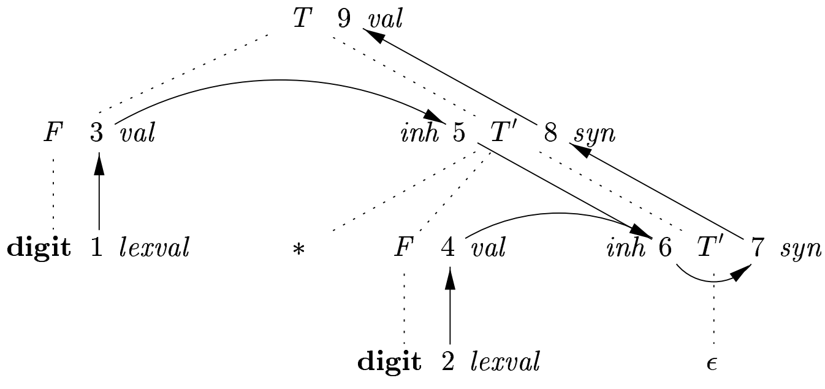
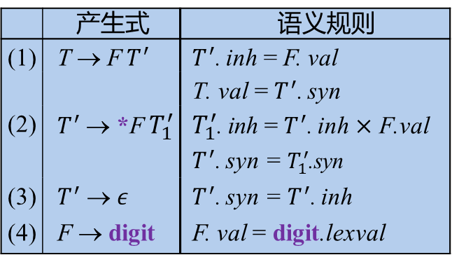
继承属性(inherited attribute)
例子：
SDD：
 | 产生式 | 语义规则
(1) | T → F${ T}^{′}$ | $T^{′}$. inh = F. val
 |  | T. val = $T^{′}$. syn
(2) | $T^{′}$ → *F${ T}_{1}^{′}$ | $T_{1}^{′}$. inh = $T^{′}$. inh $×$ F.val
 |  | $T^{′}$. syn = $T_{1}^{′}$.syn
(3) | $T^{′}$ → $ε$ | $T^{′}$. syn = $T^{′}$. inh
(4) | F → digit | F. val = digit.lexval
此处数字为结点名称
输入： 3 * 5

Slide 16
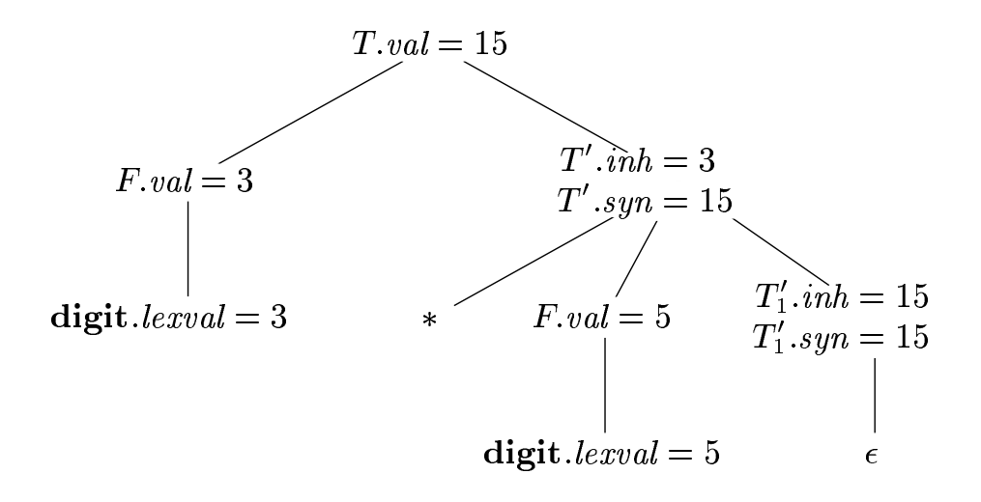
继承属性(inherited attribute)
例子：
SDD：
 | 产生式 | 语义规则
(1) | T → F${ T}^{′}$ | $T^{′}$. inh = F. val
 |  | T. val = $T^{′}$. syn
(2) | $T^{′}$ → *F${ T}_{1}^{′}$ | $T_{1}^{′}$. inh = $T^{′}$. inh $×$ F.val
 |  | $T^{′}$. syn = $T_{1}^{′}$.syn
(3) | $T^{′}$ → $ε$ | $T^{′}$. syn = $T^{′}$. inh
(4) | F → digit | F. val = digit.lexval
输入： 3 * 5

Slide 17
SDD的副作用
例子：
L
E.val=19
$
副作用（side effect）
SDD：
产生式 | 语义规则
(1) L → E$ (2) E → E₁ + T (3) E → T (4) T → T₁ * F (5) T → F (6) F → ( E ) (7) F → digit | print(E.val) E.val = E₁ .val + T.val E.val = T.val T.val = T₁ .val ×F.val T.val = F.val F.val = E.val F.val = digit.lexval
E.val=15 +
T.val=4
T.val=15
F.val=4
T.val=3
* F.val=5 digit.lexval=4
F.val=3
digit.lexval=5
输入：
3*5+4$
digit.lexval=3

Slide 18
属性文法 (Attribute Grammar)
一个没有副作用的SDD有时也称为属性文法
在属性文法的语义规则中，仅仅通过其它属性值和常量来定义一个属性值
例子：
产生式 | 语义规则
(1) L → E$ (2) E → E₁ + T (3) E → T (4) T → T₁ * F (5) T → F (6) F → ( E ) (7) F → digit | L.val = E.val E.val = E₁.val + T.val E.val = T.val T.val = T₁.val ×F⋅val T.val = F.val F.val = E.val F.val = digit.lexval

Slide 19
SDD的求值顺序
SDD为CFG中的文法符号设置语义属性。对于给定的输入串x，我们将应用语义规则，计算分析树中各结点对应的属性值
按照什么顺序计算属性值？
语义规则建立了属性之间的依赖关系，在对分析树结点的一个属性求值之前，必须首先求出这个属性值所依赖的所有其它属性值

Slide 20
依赖图(Dependency Graph)
依赖图是一个有向图，它描述了分析树中结点属性之间的依赖关系
分析树中每个标号为X的结点的每个属性a都对应 着依赖图中的一个结点
如果属性X.a的值依赖于属性Y.b的值，则依赖图 中有一条从Y.b的结点指向X.a的结点的有向边
Notes:
可将“指向”理解为“影响”

Slide 21
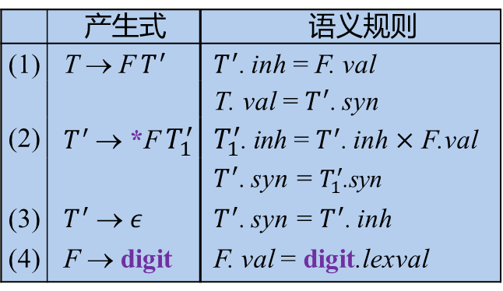
依赖图(Dependency Graph)
例子：
 | 产生式 | 语义规则
(1) | T → F${ T}^{′}$ | $T^{′}$. inh = F. val
 |  | T. val = $T^{′}$. syn
(2) | $T^{′}$ → *F${ T}_{1}^{′}$ | $T_{1}^{′}$. inh = $T^{′}$. inh $×$ F.val
 |  | $T^{′}$. syn = $T_{1}^{′}$.syn
(3) | $T^{′}$ → $ε$ | $T^{′}$. syn = $T^{′}$. inh
(4) | F → digit | F. val = digit.lexval
输入： 3 * 5

Slide 22
属性值的计算顺序
任何一个可行的求值顺序都必须是满足下列条件的结点序列N₁, N₂, … , N_{k} ：
如果依赖图中有一条从结点 N_{i} 到 N_{j} 的边(N_{i} → N_{j} ), 那么i < j（即：在节点序列中， N_{i} 排在 N_{j}的前面）
这个顺序称为这个依赖图的拓扑排序(topological sort)

Slide 23
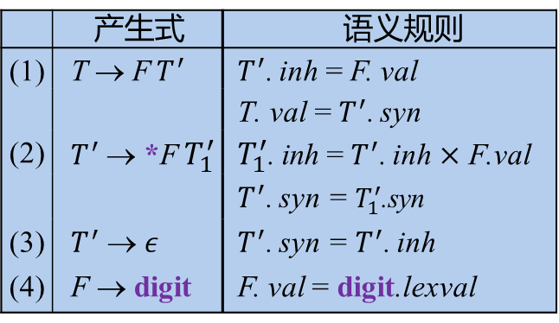
属性值的计算顺序
例子：
 | 产生式 | 语义规则
(1) | T → F${ T}^{′}$ | $T^{′}$. inh = F. val
 |  | T. val = $T^{′}$. syn
(2) | $T^{′}$ → *F${ T}_{1}^{′}$ | $T_{1}^{′}$. inh = $T^{′}$. inh $×$ F.val
 |  | $T^{′}$. syn = $T_{1}^{′}$.syn
(3) | $T^{′}$ → $ε$ | $T^{′}$. syn = $T^{′}$. inh
(4) | F → digit | F. val = digit.lexval
拓扑排序：
1, 2, 3, 4, 5, 6, 7, 8, 9
2, 4, 1, 3, 5, 7, 6, 8, 9
输入：3 * 5

Slide 24
属性值的计算顺序
对于只涉及综合属性的SDD，可以按照任何自底向上的顺序计算它们的值
对于同时具有继承属性和综合属性的SDD，不能保证存在一个顺序来对各个节点上的属性进行求值
例子：
产生式 | 语义规则
A→ B | A.s = B.i B.i = A.s +1
A
A.s
B
B.i
如果图中没有环，那么至少存在一个拓扑排序

Slide 25
属性值的计算顺序
一般说来，给定一个SDD，很难确定是否存在某棵语法分析树，使得SDD的属性之间存在循环依赖关系
然而，存在两类SDD，它们不允许产生带有环的依赖图，因而能够保证每棵语法分析树都存在一个求值顺序；不仅如此，它们还可以与自顶向下或自底向上的语法分析过程一起，高效地实现
S属性定义(S-Attributed Definitions, S-SDD)
L属性定义(L-Attributed Definitions, L-SDD)

Slide 26
S属性SDD
每个属性都是综合属性，都是根据子构造的属性 计算出父构造的属性
在依赖图中，总是通过子结点的属性值来计算父 结点的属性值，可以与自底向上或自顶向下的语 法分析过程一起计算
若是自底向上的语法分析过程，则
在构造分析树结点的同时计算相关的属性值(此时其子结点的属性值必然已经计算完毕)
若是自顶向下的语法分析过程，则
在递归子程序法中，在过程A()的最后计算A的属性值 (此时A调用的其它过程(对应于其子结构) 已经调用完毕)

Slide 27
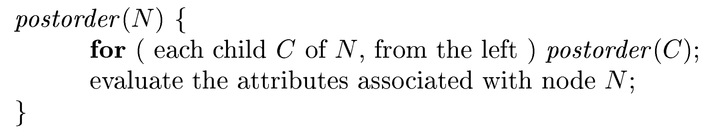
S属性SDD
例子：
产生式 | 语义规则
(1) L → E$ (2) E → E₁ + T (3) E → T (4) T → T₁ * F (5) T → F (6) F → ( E ) (7) F → digit | L.val = E.val E.val = E₁.val + T.val E.val = T.val T.val = T₁.val ×F.val T.val = F.val F.val = E.val F.val = digit.lexval
若在分析树上计算SDD，只需按照后序遍历的顺序计算属性值即可

Slide 28
L属性SDD
每个属性
是综合属性，或
是继承属性，且A→X₁ X₂ … X_{n} 中计算X_{i}.a的规则只用到
A的继承属性，或
X_{i} 左边的文法符号X_{j} 的继承属性或综合属性，或
X_{i} 自身的继承或综合属性 (这些属性间的依赖关系不会形成环)
特点
依赖图中的边
综合属性从下到上
继承属性从上到下，或从左到右
计算一个属性值时，它所依赖的属性值都已计算完毕
每个S属性定义都是L属性定义

Slide 29
L属性SDD
例子
继承属性
产生式
语义规则
(1) T → F T′
T′.inh = F.val T.val = T′.syn
T₁′.inh = T′.inh × F.val T′.syn = T₁′.syn
T′.syn = T′.inh
F.val = digit.lexval
(2) T′ → * F T₁′
(3) T′ → ε
(4) F → digit
综合属性

Slide 30

L属性SDD
反例
产生式
语义规则
(1) A→LM
L.i = l(A.i)
M.i = m(L.s)
A.s = f(M.s)
继承属性
(2) A → QR
R.i = r(A.i)
Q.i = q(R.s)
A.s = f(Q.s)
$$×$$
综合属性

Slide 31
L属性SDD和自顶向下语法分析
在递归子程序法中实现L属性
对于每个非终结符号A，其所对应过程的参数为继承属性，返回值为综合属性
在处理规则A→X₁ X₂ … X_{n}时
在调用X_{i} ()之前计算X_{i} 的继承属性值，然后以它们为参 数调用X_{i} ()
在该产生式对应代码的最后计算A的综合属性
如果所有文法符号的属性计算按上面的方式进行，计算顺序必然和依赖关系一致

Slide 32
L属性SDD和自顶向下语法分析
L属性SDD可以按如下方式计算
L_visit(node) {
foreach 从左到右node的每个子节点m do {
计算m的继承属性; L_visit(m);
}
计算node的综合属性;
}

Slide 33
SDD的应用
抽象语法树的构造
基本类型和数组类型的L属性定义

Slide 34
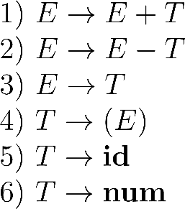























抽象语法树(Abstract Syntax Tree)
抽象语法树
每个结点代表一个语法结构，比如对应某个运算符
结点的每个子结点代表其子结构，比如对应运算分量
表示这些子结构按照特定的方式组成了较大的结构
可以忽略掉一些标点符号等非本质的东西
例子
$$E$$
$$+$$
$$E$$
$$+$$
$$T$$
$$−$$
$$id$$
$$c$$
$$E$$
$$−$$
$$T$$
$$id$$
$$id$$
$$num$$
$$c$$
$$a$$
$$4$$
$$T$$
$$num$$
$$4$$
$$id$$
$$a$$
Notes:
参考《book-Crafting a Compiler - 2010》7.4节

Slide 35





















抽象语法树(Abstract Syntax Tree)
抽象语法树
每个结点代表一个语法结构，比如对应某个运算符
结点的每个子结点代表其子结构，比如对应运算分量
表示这些子结构按照特定的方式组成了较大的结构
可以忽略掉一些标点符号等非本质的东西
$$E$$
例子
$$E$$
$$+$$
$$T$$
$$+$$
$$T$$
$$id$$
$$c$$
$$−$$
$$id$$
$$($$
$$E$$
$$)$$
$$c$$
$$id$$
$$num$$
$$−$$
$$T$$
$$a$$
$$4$$
$$id$$
( )
$$T$$
$$num$$
$$4$$
$$id$$
$$a$$
Notes:
参考《book-Crafting a Compiler - 2010》7.4节

Slide 36
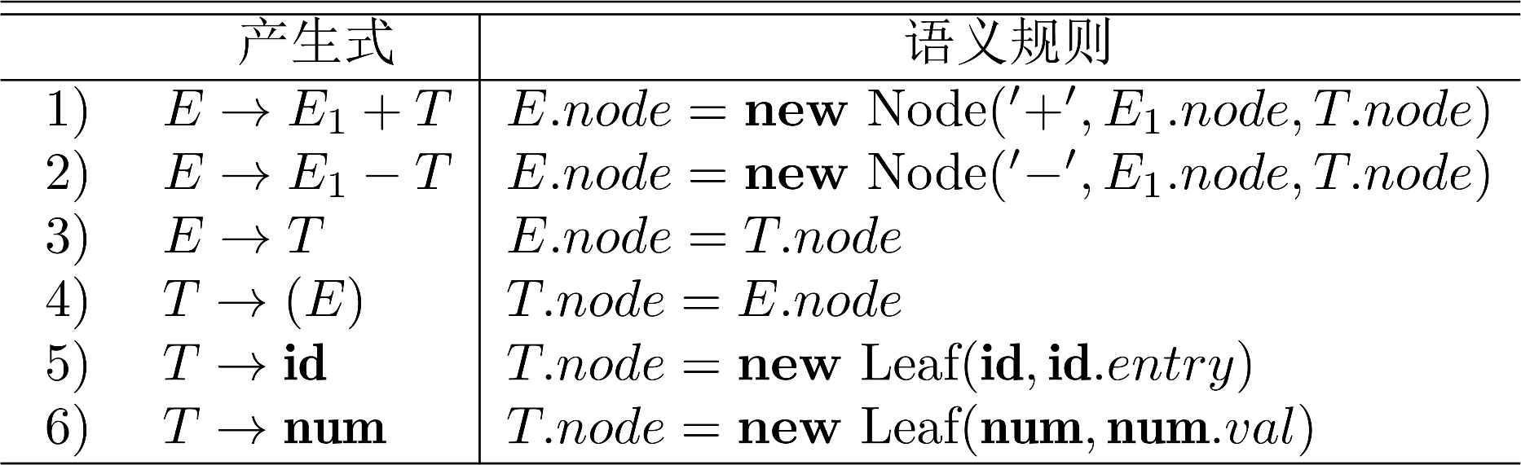
抽象语法树的SDD
例子

Slide 37

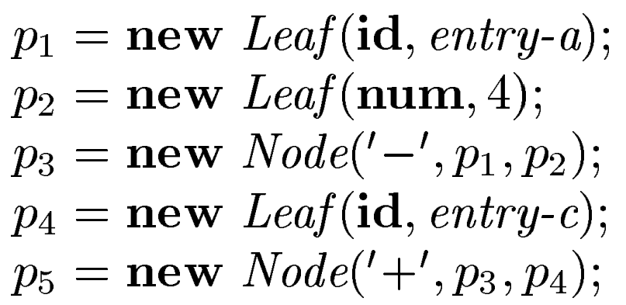
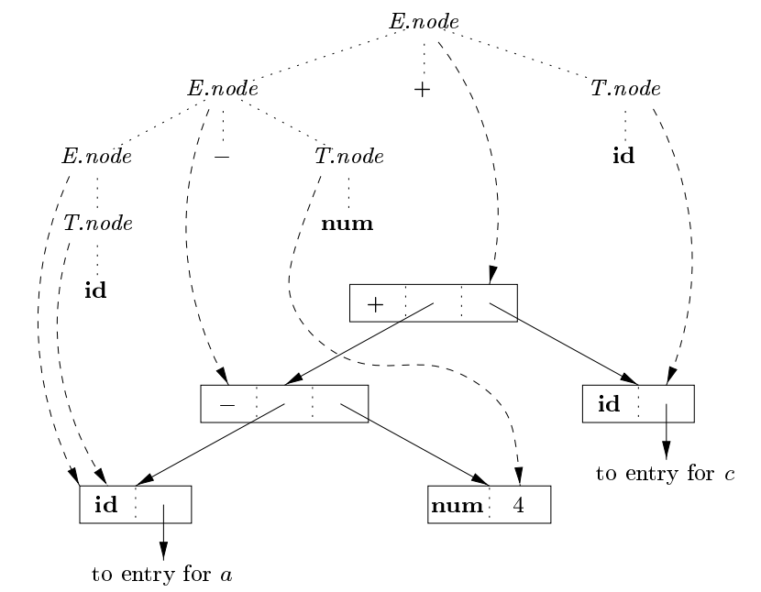
抽象语法树的SDD
例子
( )

Slide 38
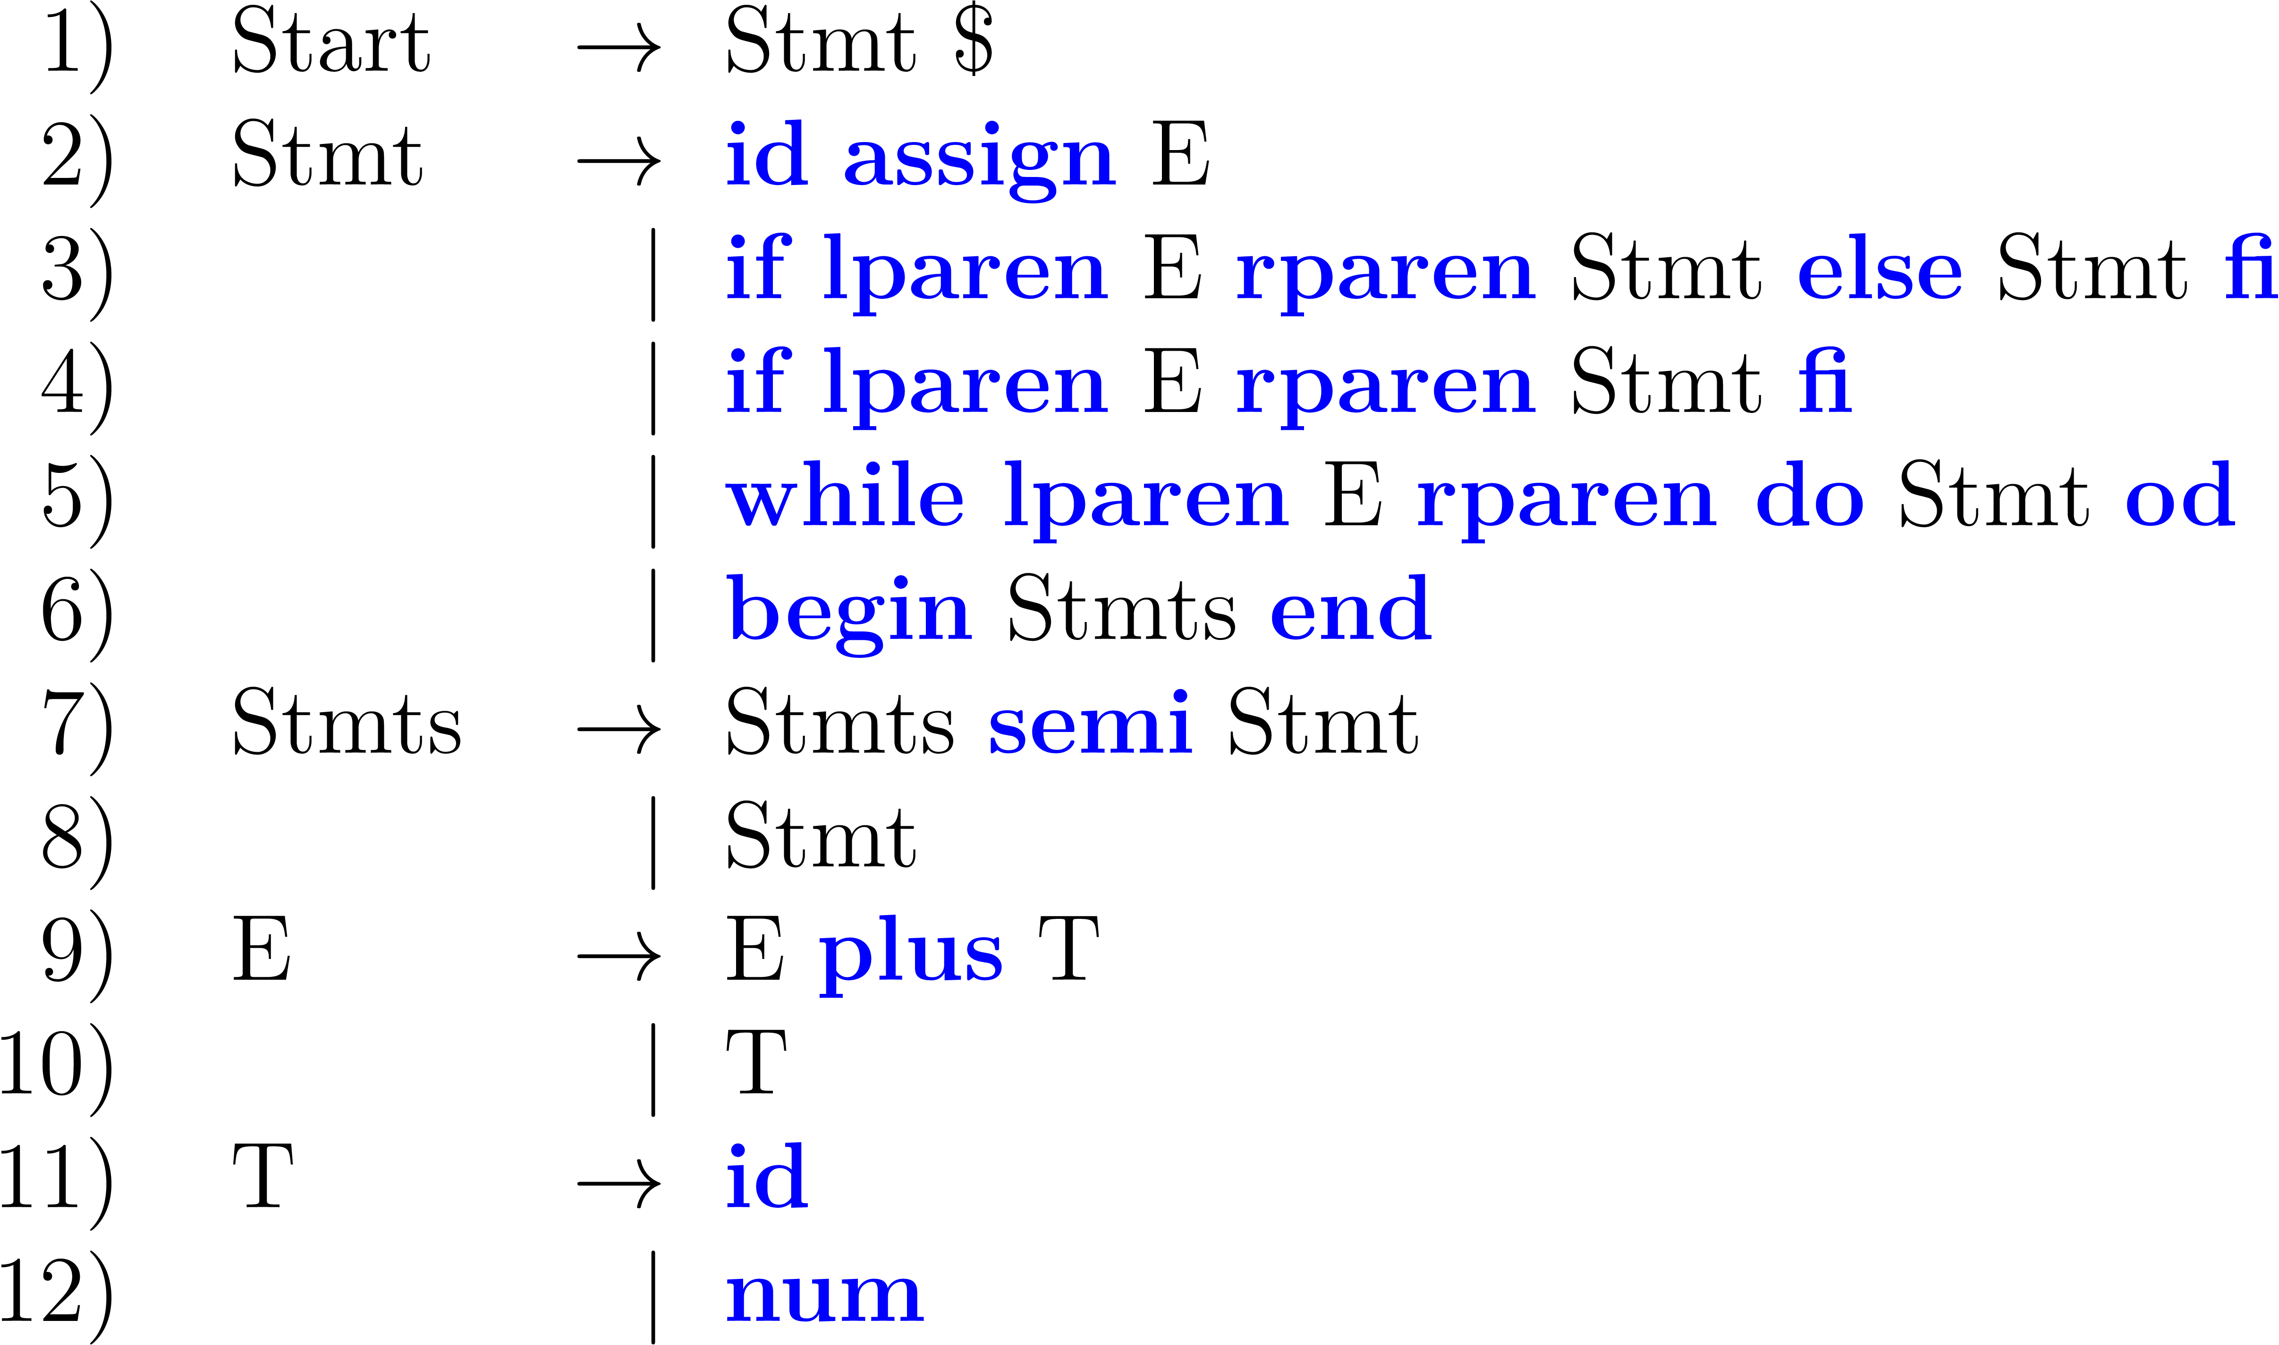
抽象语法树(Abstract Syntax Tree)
例子
Notes:
参考《book-Crafting a Compiler - 2010》7.4节

Slide 39
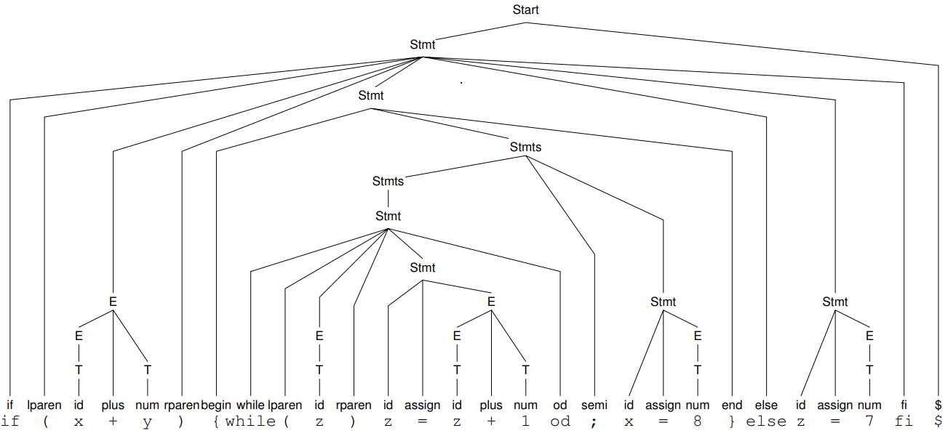
抽象语法树(Abstract Syntax Tree)
例子
解析树
Notes:
参考《book-Crafting a Compiler - 2010》7.4节

Slide 40
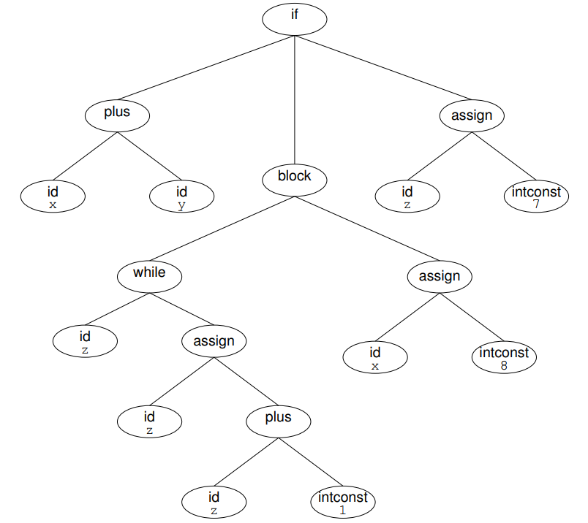
抽象语法树(Abstract Syntax Tree)
例子
抽象语法树
Notes:
参考《book-Crafting a Compiler - 2010》7.4节

Slide 41
抽象语法树(Abstract Syntax Tree)
assign
plus
例子
variable
expression
expression
expression
if
while
predicate
alternative
alternative
predicate
loop body
block
statement
statement
. . . . . .
statement
Notes:
参考《book-Crafting a Compiler - 2010》7.4节

Slide 42
抽象语法树(Abstract Syntax Tree)
1 Start → Stmt_{ast} $
return (ast)
例子:
2
Stmts_{result}
→ id_{var} assign E_{expr}
result ← new node ( assign, var, expr )
3
| if lparen E_{p} rparen Stmt_{s} ﬁ
result ← new node ( if, p, s )
| if lparen E_{p} rparen Stmt_{s1} else Stmt_{s2} ﬁ
result ← new node ( if, p, s1, s2)
| while lparen E_{p} rparen do Stmt_{s} od
result ← new node ( while, p, s )
| begin Stmts_{list} end
result ← new node ( block, list )
4
5
6
7 Stmts_{result} → Stmts_{so f ar} semi Stmt_{next}
result ← so f ar.append ( next )
8
|
Stmts_{first}
result ← f irst
9
Eresult
→ E_{e1} plus T_{e2}
result ← new node ( plus, e1, e2)
| T_{e}
result ← e
→ id_{var}
result ← new leaf (id, entry-var )
| num_{val}
result ← new leaf (num, val )
10
11
Tresult
12
Notes:
参考《book-Crafting a Compiler - 2010》7.4节

Slide 43


